Slide 1
Gestion des Projets et des Missions
Avril 2012
Soazic

Slide 2






Les intervenants
Georges, Directeur
Soazic,
Gestionnaire de Missions
Consultants
Assistante

Slide 3

Principes Généraux
Demande
de Devis
Acceptation
du Devis
CONTACT
D'AFFAIRES
PROJET
MISSION
Contrat
Abandon
Abandon
Clôture

Slide 4



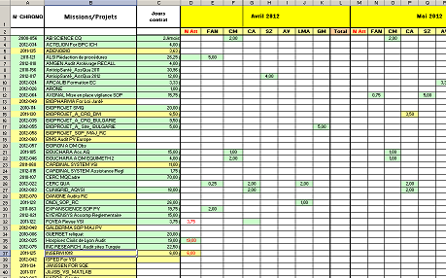
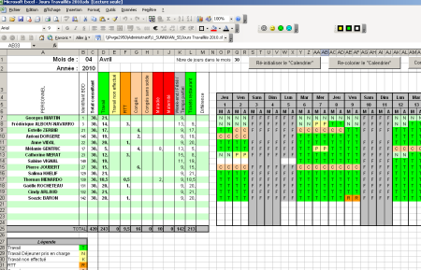
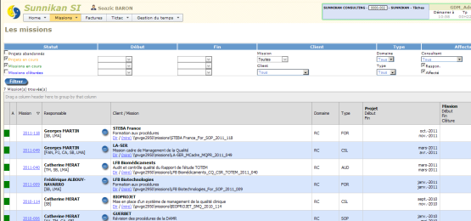


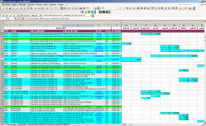
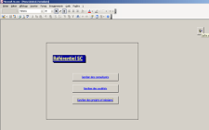
Les outils de suivi
Mire "0_Missions.xls"
(Suivi de la Planification)
est amené à disparaitre
Jours Travaillés 20XX.xls
(Ressources Humaines)
Portail SUNNIKAN / TicTaC
Mire "0_Factures.xls"
Système d'informations"6"
Interactions
Interactions

Slide 5
Contact d'affaires
à partir d'un mail, d'un contact internet, d'une connaissance
ne comporte pas forcément de demande de devis
devient un projet (demande de devis) ou alors Abandon
Demande de Devis
CONTACT
D'AFFAIRES
PROJET
Abandon
Abandon
Actions
Qui?
Mire "0_Missions.xls"
  Création d'une ligne de contact avec suivi (Onglet contact)
Outlook
  Mise à jour des contacts

Slide 6
Demande de devis
Cas général :
Création d'un Projet / Mission
Nouveau devis (Nouvelle mission ) : Devis 1
Cas particulier :
Modification version devis
Avant acceptation du devis : Modification du Devis 1D : Devis 2D, 3D, … : nouveau devis avec des nouvelles tâches ou reprise du Devis 1 avec d'autres tâche(s) en plus/en moins
Après acceptation du devis : on parlera d'avenant au devis (en complément de la mission existante) : reprise du devis existant renommé et ajout de tâche(s) : Devis 1DA
ex : modification du devis (tarif, quantité, délai, etc…)

Slide 7

Création du Projet (1/2)
Qui?
Utilisation de la check-list Projet / Mission
Cette check-list doit être validée par un Senior
Définition de la référence du Projet / Mission
  Client, Interlocuteur
  Consultant(s) responsable et affecté(s)
    Un Consultant Responsable = un Senior
    Consultant(s) Affecté(s) = Senior / Junior / Expérimenté
  Type et Domaine de Mission
  Libellé : Court et explicite et Intitulé
  N°de Mission
    Ex : LFB BIOMED_A_PV_2012_068
Suivi avec
Le Portail et SISC

Slide 8
Création du Projet (2/2)
Actions
Qui?
Actions de la Check-list
  Suivi N° Mission dans "0_Missions.xls"
  Création du répertoire de la mission
  Création du Dossier Rouge
  Renseignement de la mire de la mission (nom du contact, demande précise, délais de soumission du devis ....)
  Mise à jour du Portail (Consultant(s) Responsable / Affecté(s))
  Création du répertoire Outlook de la mission
  Mise à jour du contact dans Outlook
"6" (SISC) SUNNIKAN
  Création de la société si nouveau client
  Création des interlocuteurs
  Création du projet
  Saisie du devis
Suivi avec
Le Portail et SISC

Slide 9
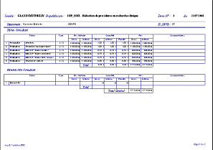
Le Consultant
remplit le Devis_SI (fichier 0_XXX_ZZZ_YY_CCC_Finances.xls) parallèlement à la rédaction du devis Word pour le Client
met Soazic en copie de l'envoi du devis au Client
transmet le Devis_SI à Soazic qui le saisit dans "6" (SISC)
  On parle alors de Devis "6"
prévient Soazic quand le Devis est accepté (par Mail et/ou par Oral)
met à jour la planification des factures (traité en détail plus loin)
revoit en détail et valide le Devis "6" lors de la demande d'enclenchement de TicTac.

Slide 10



Conception du devis (Word & "6") et des tâches TicTac
Qui?
Conception du devis Word
Conception du devis "6"
  Jours Devis => Pour le client
  Jours Internes => Tâches TicTac
  Jours Planifiés => Réalité Opérationnelle planifiée
=> J Internes – J Planifiés = Résultat Commercial
(ou amortissement des outils)
  Création du libellé des tâches par le Consultant
Mise à jour l'onglet "Planification" de "0_Missions.xls"
  Montant global et jours total sur la mission
Mise à jour de "6" et du Portail
Par règle : ∑ J Devis = ∑ J Internes

Slide 11

Mission
ACCEPTATION DU DEVIS
Actions
Qui?
Répertoire Mission et "0_Missions.xls"
  Mise à jour de la mire de la mission
  Rédaction du contrat
  Validation et signature du contrat
  Mise à jour de l’onglet "Planification"
  Mettre la date de début de la Mission
"6" (SISC) SUNNIKAN et Portail
  Transformation du "Projet" en "Mission"
  date d'acceptation du devis : date de début de Mission !
  Génération des tâches TicTac
Suivi avec
Le Portail, SISC
et 0_Missions

Slide 12
Suivi de la mission
Actions
Portail
  Liste des Missions / Mission détail :
    Projets en cours/abandonnés,
    Missions en cours / Missions clôturées,
    Accès à la Mire Documents / Mire Mission.
Gestion de la Mire Documents
  Version de Travail / Versions sauvegardées (lors de toute réception du client et tout envoi au client)
Gestion de la Mire de la Mission
  Toute action doit y figurer en précisant la Date, l'évènement (Initiales Consultant / Interlocuteur + préciser si Courrier/ Mail/Tel/Fax) et les commentaires.
Qui?

Slide 13
Fin de Mission = Archivage informatique
MISSION TERMINÉE : toutes les factures n'ont peut-être pas encore été réglées
Le Consultant Responsable :
  complète le facturable, si nécessaire, dans le portail de la mission
  Vérifie que la facturation est bien en accord avec le devis SI du portail
  signale "mission terminée" dans la mire de la mission en complétant la date de fin + ses initiales
  le signifie au Gestionnaire de Missions par mail et/ou par oral
  fait le tri dans le Dossier Rouge de la mission
Actions
Qui?
Suivi avec
Le Portail et SISC

Slide 14
Fin de Mission = Archivage informatique
Actions
Qui?
Faire le tri dans le Dossier Rouge, par sédimentation signifie :
  Tout "document mission" doit être rangé directement dans le dossier rouge ou dans un classeur annexe, s'il s'agit de documents tels que procédures, annexes, modes opératoires,…
  Lors de tout envoi de document au Client, il doit y avoir une copie dans le Dossier Rouge avec le paraphe du Consultant qui a envoyé le document et la date de l'envoi du document
  Mettre tout ce qui concerne le(s) devis, contrat et factures dans une pochette ; les anciennes versions des documents (devis, contrats) doivent être barrées au fur et à mesure
  Chaque document doit être agrafé (ex: avis de paiement avec la facture associée)

Slide 15
Fin de Mission = Archivage informatique
Actions
Qui?
Le Gestionnaire de Missions :
  effectuera l'archivage informatique (SISC ("6"), répertoire mission/ 0_missions/ et répertoire Outlook) peut être effectué
  transmettra la page du portail et le bilan de la mission précomplété au Consultant Responsable qui lui rendra après avoir complété manuellement le bilan.
  Note : le dossier rouge reste dans l'armoire tant que tous les paiements n'ont pas été effectués.

Slide 16
Fin de Mission = Archivage physique
Qui?
MISSION CLÔTUREE : toutes les factures ont été réglées
L'Assistante :
  prévient le Gestionnaire de Mission quand toutes les factures ont été réglées
Le Gestionnaire de Mission :
  dans SISC "6" renseigne la date de Clôture de mission : signifie que tout a été payé par le Client et que le dossier rouge peut être enfin basculé aux archives.
Actions

Slide 17
Conclusion
Suivi avec
Le Portail, SISC
et 0_Missions
Demande
de Devis
Acceptation
du Devis
CONTACT
D'AFFAIRES
Mission
terminée
PROJET
MISSION
Contrat
Mission
clôturée
Abandon
Abandon
Mission
Non réalisée
Archivage

Slide 18
La Facturation

Slide 19
Facturation Mission – Suivi Financier
Actions
Qui?
Quand le devis est accepté / le contrat signé, le Consultant fait planifier la Facture / la Note de Frais en donnant le détail via le Formulaire directement à GM ou Soazic afin de limiter la perte de temps dans la recherche d'informations lors de la saisie dans 0_Factures :
  N° Mission
  Adresse de facturation
  Date prévisionnel d'émission de la facture
  Les montants
  Prévision de Notes de Frais
  Conditions de paiement ( A réception, A 30 jours… )
Quand la mission est en cours, Le Consultant suit le paiement des factures via l'onglet "Factures" du Portail SUNNIKAN
Le Consultant anticipe si possible les actions afin que les Factures / Note de Frais "Planifiées" et "Emises non payées" ne passent pas dans le rouge (voir avec Sabine pour les relances)
Remarque : pour les Notes de Frais : Méthodologie

Slide 20
Les indicateurs de temps et les indicateurs financiers

Slide 21

Temps passé TicTac
Actions
Qui?
Il correspond au temps travaillé (mission, sunnikan et perso)
À partir du 25 du mois et jusqu'au 4 au soir du mois suivant : vérification / validation des temps passés TicTac via le Portail – Relance du Gestionnaire de Mission
Remarques :
  Anticiper la validation si vous partez en déplacement / en congés au moment de la vérification / validation des temps
  Aparté : Si vous partez en congés en fin de mois, pensez à prévenir Sabine pour la validation des "Jours Travaillés.xls" pour les éléments de salaire
Suivi via le Portail
  Du temps : Onglet "TicTac"
  Des indicateurs : Onglets "Home"
  et "Gestion du temps"
Suivi avec
Le Portail

Slide 22
Temps facturable
Actions
Qui?
Il correspond au temps passé sur une mission qui peut être facturé au Client
Entre le 4 au soir et le 10 au soir du mois suivant : remplissage du temps Facturable via le Portail - Relance du Gestionnaire de Mission
Le facturable ne peut être rempli que lorsque tous les Consultants ont validé leur TicTac
Le Consultant affecté à la mission doit valider son facturable avec le Consultant Responsable de la mission
Remarque :
  Anticiper la validation si vous partez en déplacement / en congés au moment de la vérification / validation des temps
Suivi via le Portail
  Du temps : "Gestion du temps"
  Des indicateurs : Onglets "Home"
  et "Gestion du temps" (Récapitulatifs)
Suivi avec
Le Portail

Slide 23
Conclusion

Slide 24


Conclusion
 | Ass | GDM | CSLT | DIR
Gestion contact internet | Saisie sous Outlook | Info Réponse / dispatch | Contact Client | Contact Client
Création de mission |  | Création | Saisie des informations
Devis / contrat |  | Préparation | Préparation Validation Envoi | Préparation Validation Envoi
Gestion SISC |  | Devis SI / Création tâches TicTac | Validation du Devis SI
Factures | Envoi et Relances paiements | Planification Emission | Planification / Validation / Décision de relance paiement | Planification Emission
Frais de mission | Logistique Déplacement Préparation | Planification | Planification / Validation | Planification Emission
Mission | Courrier Client Gestion documentaire et Support | Gestion documentaire et Support | Réalisation
Planification |  |  | Cslt Senior Responsables
Facturable |  |  | Cslt Senior Responsables
Archivage | Information au GDM | Réalisation | Information au GDM
Intervenant
Action

Slide 25
Merci de votre attention !

Slide 26
Gestion des Projets / Missions
Avril 2012
Soazic

